Slide 1
Дизайн ТКБО-04-23
Михайлов Виталий Алексеевич Курилко Станислав Александрович

Slide 2
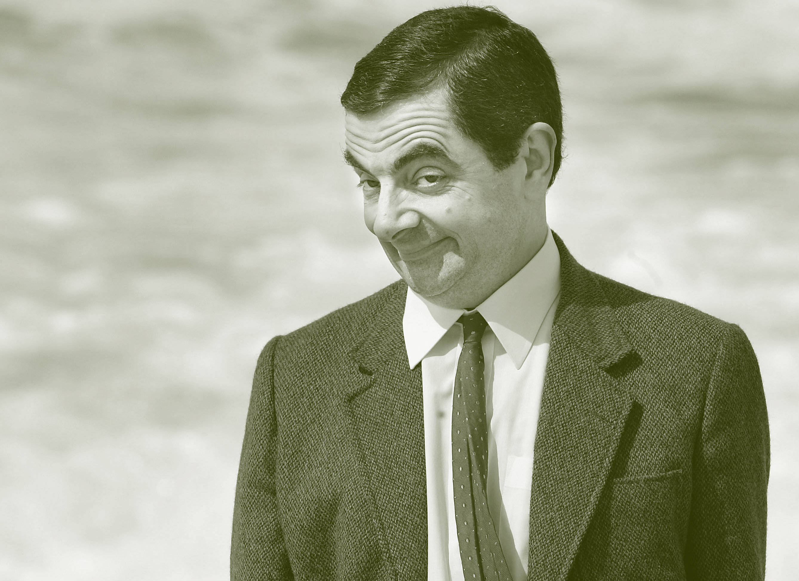

Slide 3
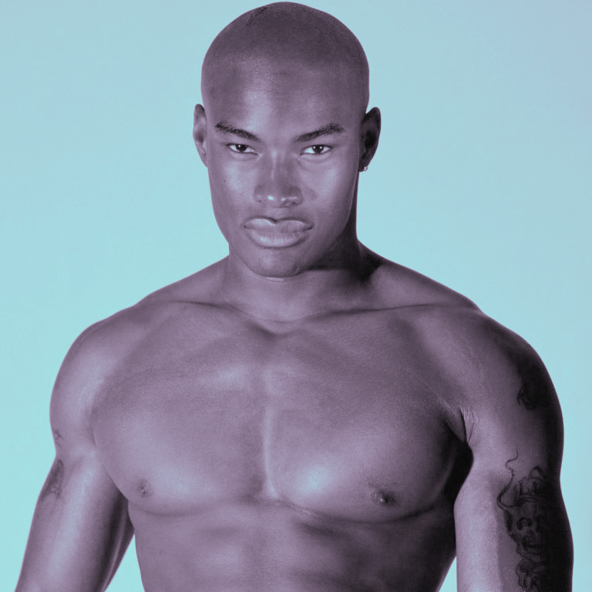

Slide 4
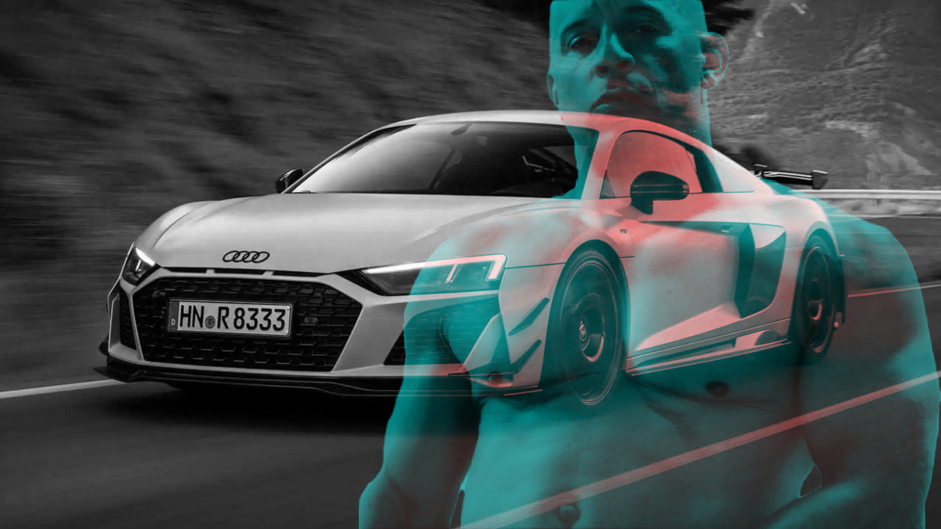

Slide 5


Slide 6


